Slide 1
TEAM 그릴그린 Corp Collector
Notes:
버전 관리 하는 과정, 맨 마지막 애로사항, 해결방법

Slide 2
목차
팀 구조
프토젝트 설명
산출물 소개
결과물 및 테스팅
Notes:
팀 구조 > 프로젝트 설명(기획배경, 기대효과) > 산출물 설명(중간고사 때 이미 했으니 대략적으로) > 파트별 작업 내용 및 결과물 & 테스팅 결과

Slide 3
1.
팀 구조

Slide 4
Team Structure
그릴 그린
프로젝트별 조직이라고 가정
팀 프로젝트를 위해 모인 인원
오혜진
천세륜
오규진
백엔드
서버 측 개발 담당
프론트엔드
인터페이스 개발 담당
빅데이터
데이터 분석/시각화

Slide 5
2.
프로젝트 설명
CorpCollector란?
프로젝트 기획 배경
프로젝트 기대 효과
사용한 HW, SW 목록

Slide 6

What’s CorpCollector?
소비자 입장에서 보는 선한 기업 정보를 제공하는 웹
동적 웹 프로젝트로 구성해서 접근성을 높인다.
기업정보 관련 공공데이터 파일/API를 이용하되, 사용자가 쉽게 정보를 이해하고 파악할 수 있도록 UI를 구성한다.
단순 기업 리스트만이 아닌 데이터 분석을 통해
얻을 수 있는 자료의 질을 높인다.

Slide 7
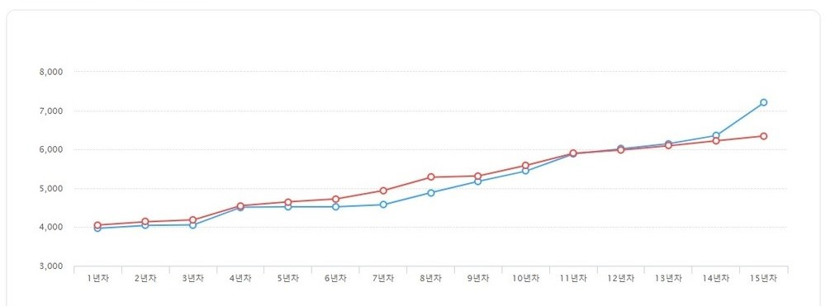
프로젝트 기획 배경
▲ 논란이 있는 기업 제품 대신 다른 기업의 대체재를 소비한 결과
https://www.jobplanet.co.kr/contents/news-994

Slide 8
프로젝트 기대 효과
소비자 측면
접근성이 높은 웹서비스
∴ 소비자가 쉽게 사회에 유익한 기업을 찾을 수 있다.
기업 측면
가치 소비자 층의 지출 유도
∴기업의 사회 기여를 촉진한다.
Notes:
스마트아트는 임시로 지정했습니다. 수정하셔도 무방합니다.

Slide 9
사용한 HW, SW, 호스팅 업체
하드웨어
개인용 개발 PC 3대
소프트웨어 – 개발 툴
DBMS(MariaDB), Eclipse IDE, Excel, Github, Colab, Visual Studio Code, Tableau
WAS
아파치 톰캣
호스팅 업체 및 도메인
카페24(JSP호스팅), 호스팅KR(도메인)

Slide 10
2.
산출물 소개
퍼트 차트 / 간트 차트

Slide 11
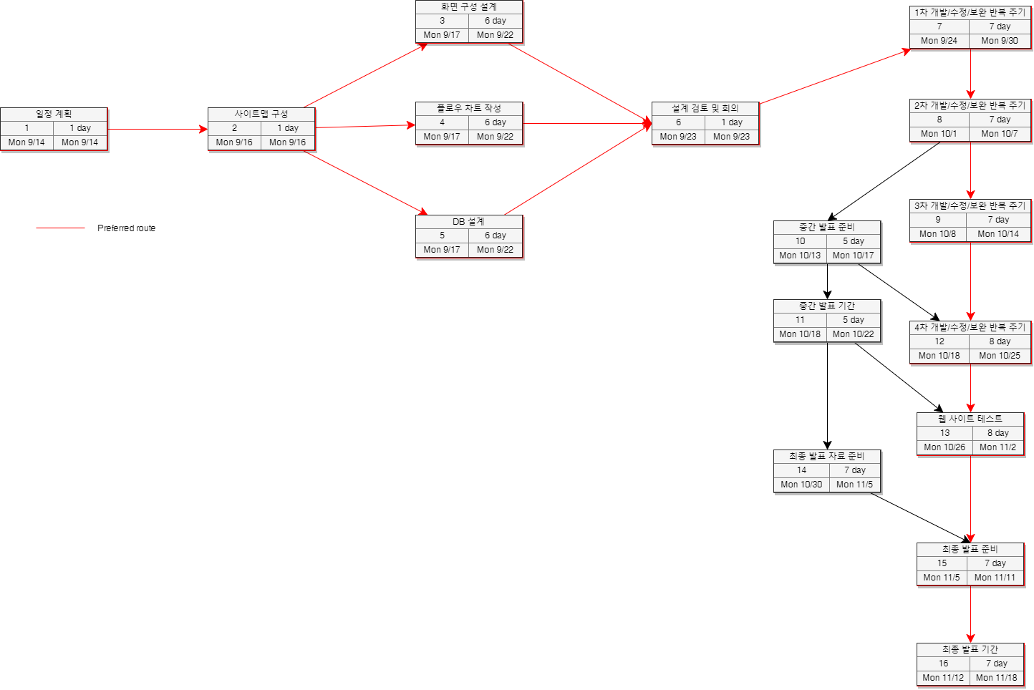
퍼트 차트(Pert Chart)
▲ 전체 퍼트 차트

Slide 12
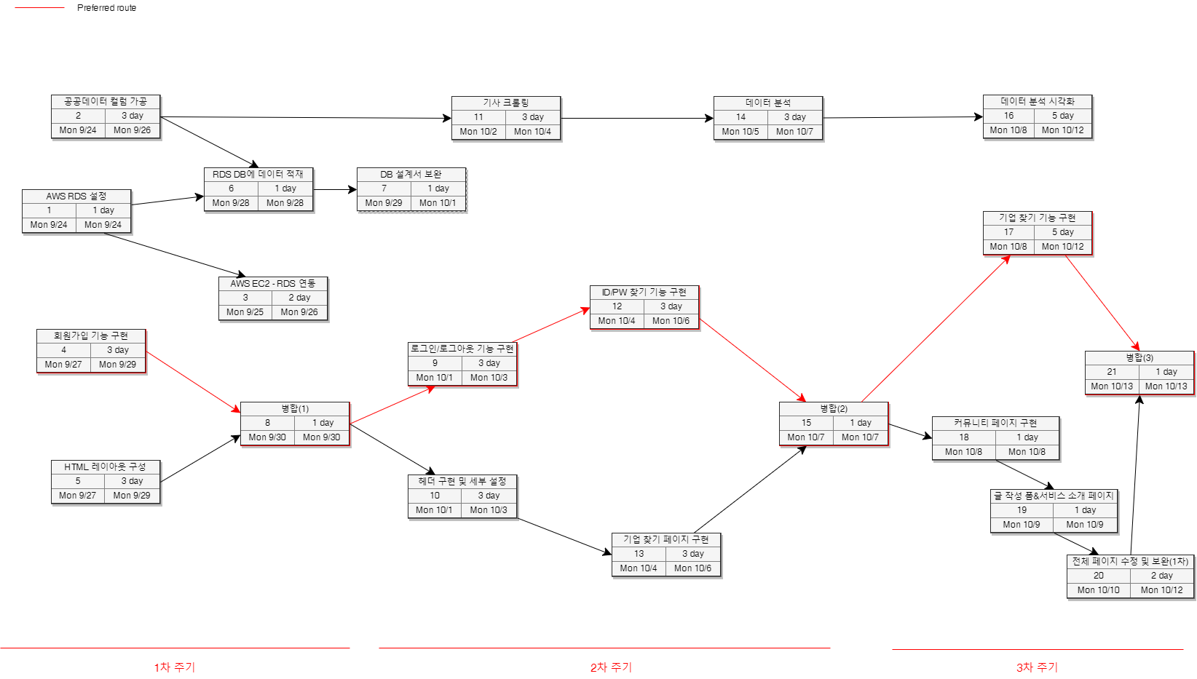
퍼트 차트(Pert Chart)
▲ 1~3주차 주기 상세 퍼트 차트

Slide 13
퍼트 차트(Pert Chart)
▲ 1~3주차 주기 상세 퍼트 차트

Slide 14
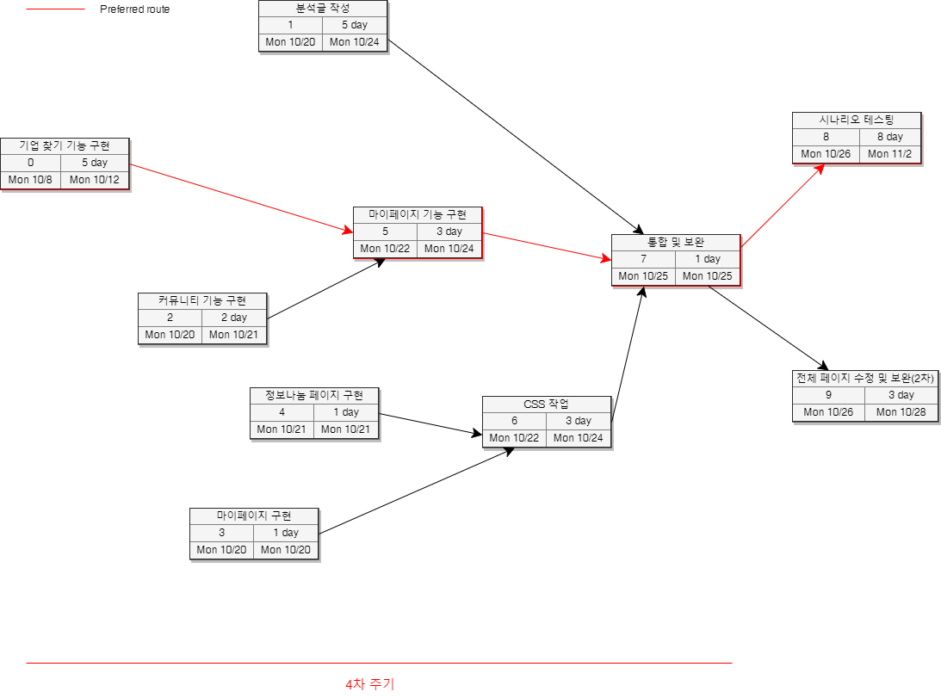
퍼트 차트(Pert Chart)
▲ 4주차 주기 상세 퍼트 차트

Slide 15
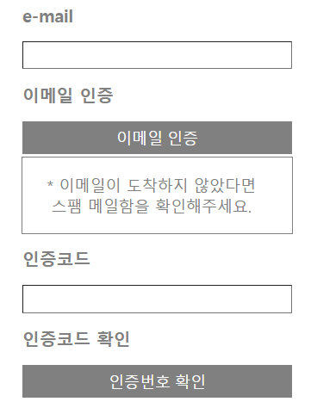
유지보수 및 이후 활동
서비스 소개 페이지에 하위 메뉴별 기능 설명을 추가했다.
개발 과정 페이지에 설계서 이미지를 업로드했다.
관심 기업 목록 초기화 기능을 추가했다.
현재 페이지 번호를 표시하도록 UI를 수정했다.
호스팅 적용 후 이메일 인증 기능을 추가했다.
PPT를 제작했다.
▲ 이메일 인증란

Slide 16
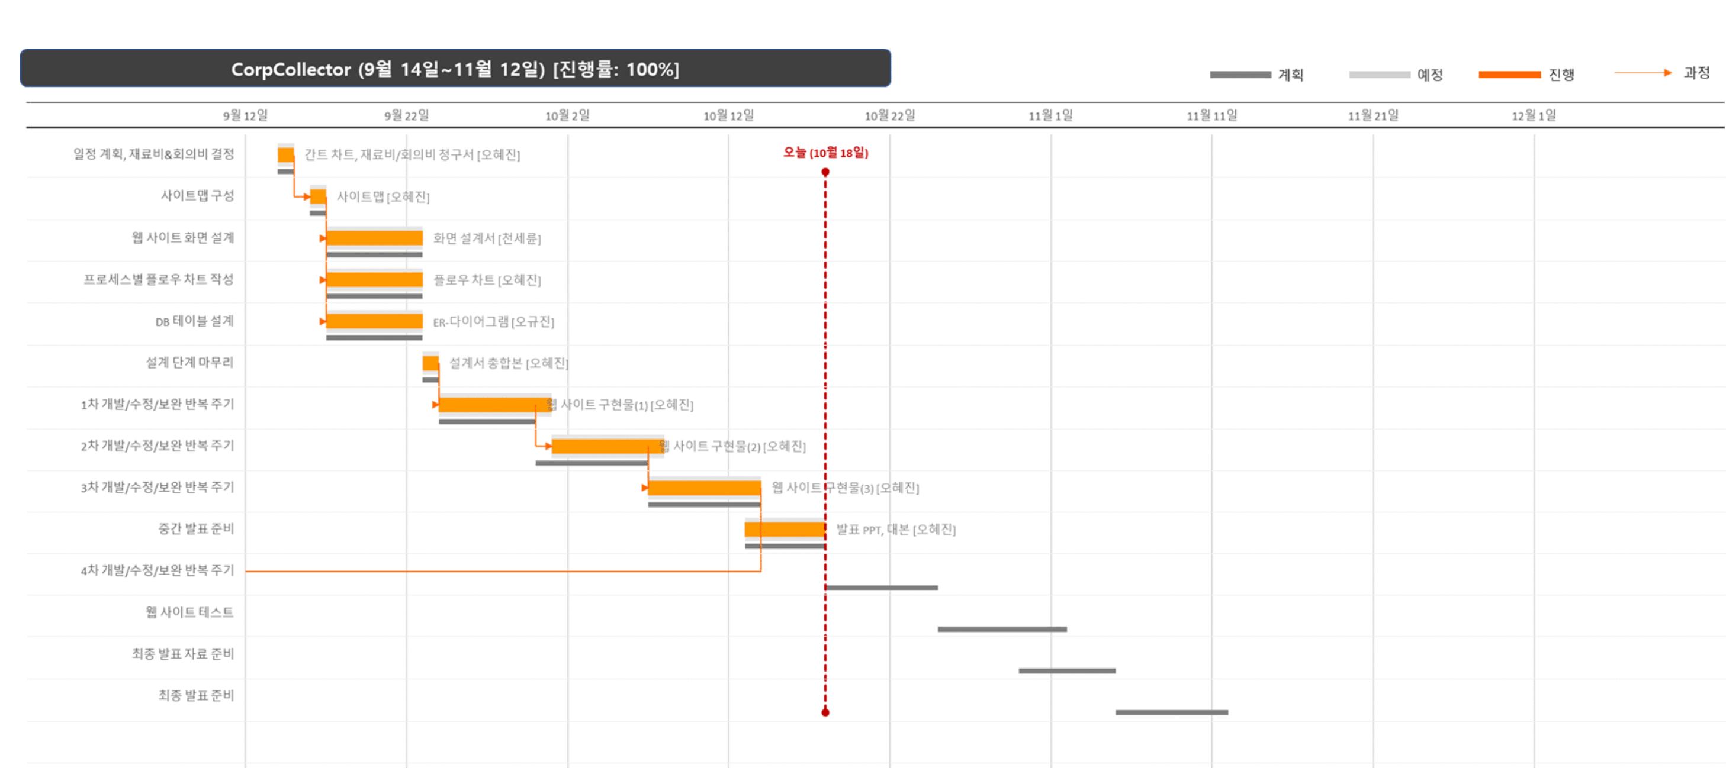
간트 차트(Gantt Chart)
▲ 간트차트(최종)
Notes:
추후 최신 간트 차트 캡처로 이미지를 바꿀 것

Slide 17
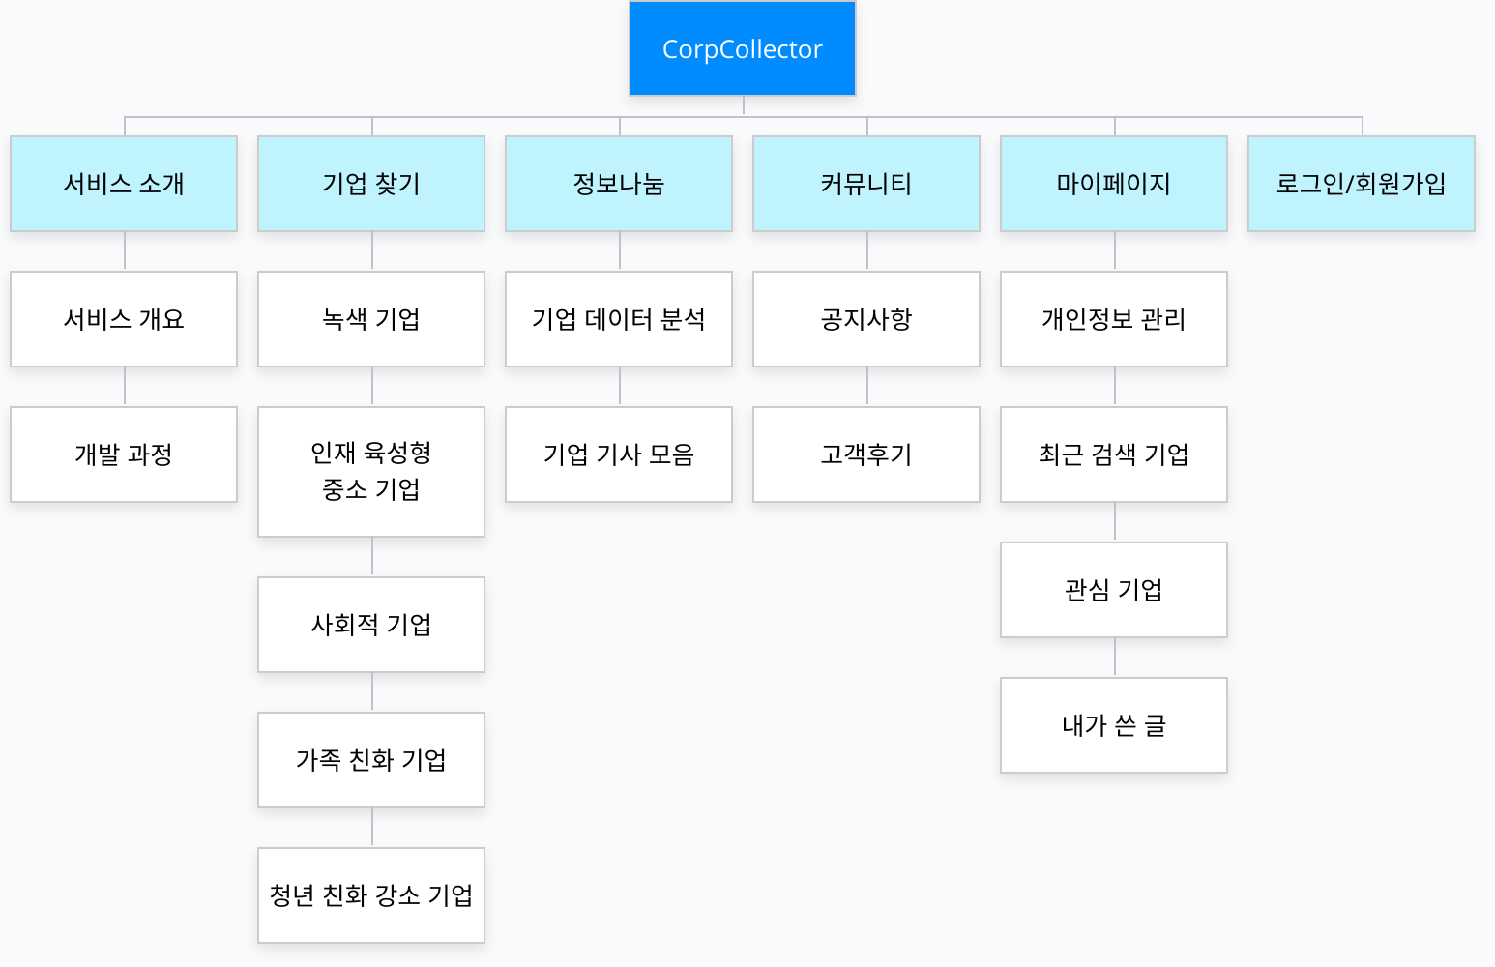
사이트맵 구조
▲ 사이트맵 구조

Slide 18
기능(요구사항) 정리
기업찾기
기업 리스트 조회 및 검색 기능
정보나눔
기업 관련 공공데이터를 바탕으로
데이터 분석 자료를 첨부,
기업 유형에 따른 기업 기사 링크
모음 제공
F
S
공지사항 게시판,
고객후기 게시판 기능
커뮤니티
개인정보 관리, 최근 검색 기업과
관심 기업 확인 가능,
고객후기 게시판에 남긴
내가 쓴 글 관리 가능
마이페이지
C
M

Slide 19
4.
결과물 및 테스팅
프론트엔드
백엔드(테스트 포함)
빅데이터 분석

Slide 20
프론트 엔드
천세륜 – 화면 구성 디자인, 설계 및 구현

Slide 21
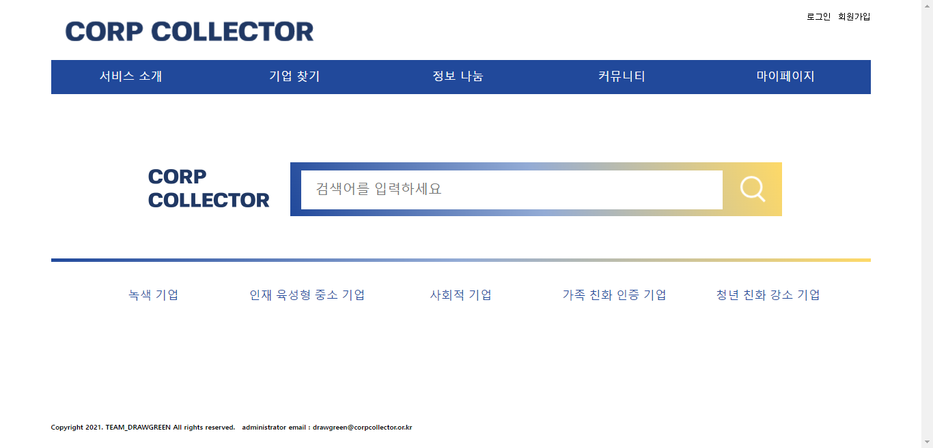
화면 구성 소개
▲ 인덱스 페이지
Notes:
1
인덱스

Slide 22
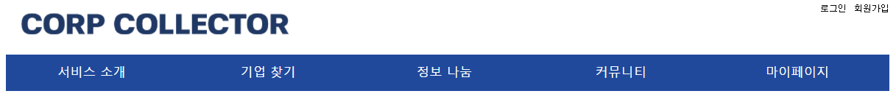
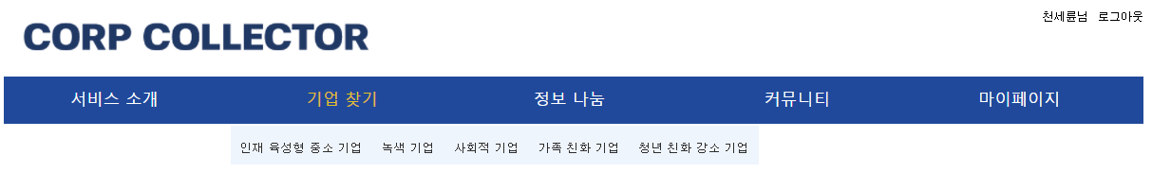
화면 구성 소개
▲ 로그인 전 헤더
▲ 로그인 이후 헤더
Notes:
2
로그인 한 nav 캡쳐, 드롭다운 메뉴 캡쳐

Slide 23
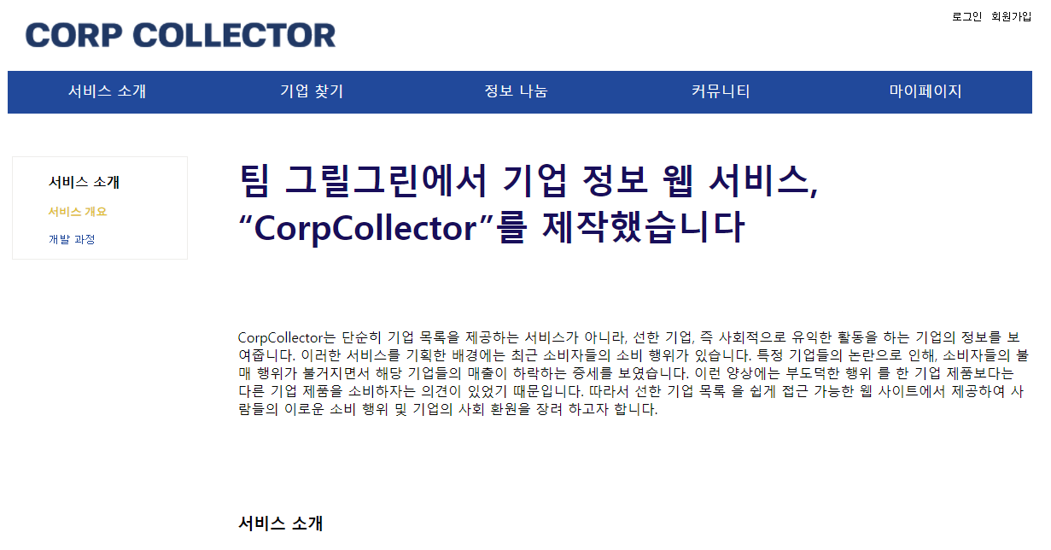
화면 구성 소개
▲ 서비스 소개 – 서비스 개요
Notes:
3
서비스 소개

Slide 24
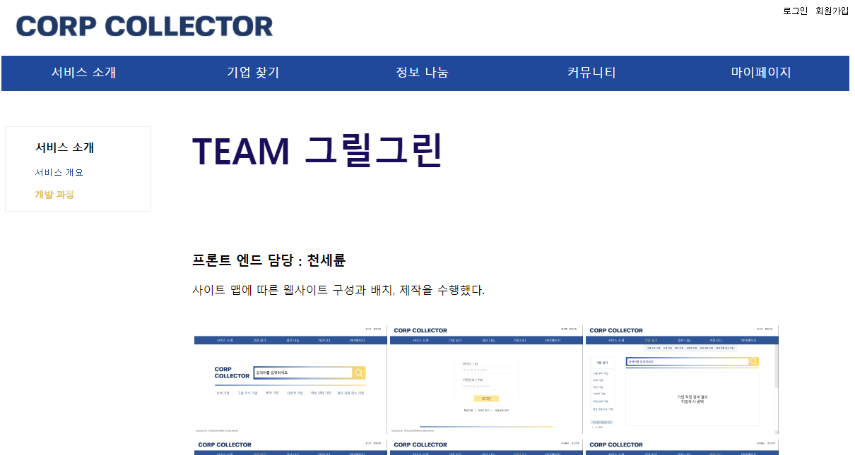
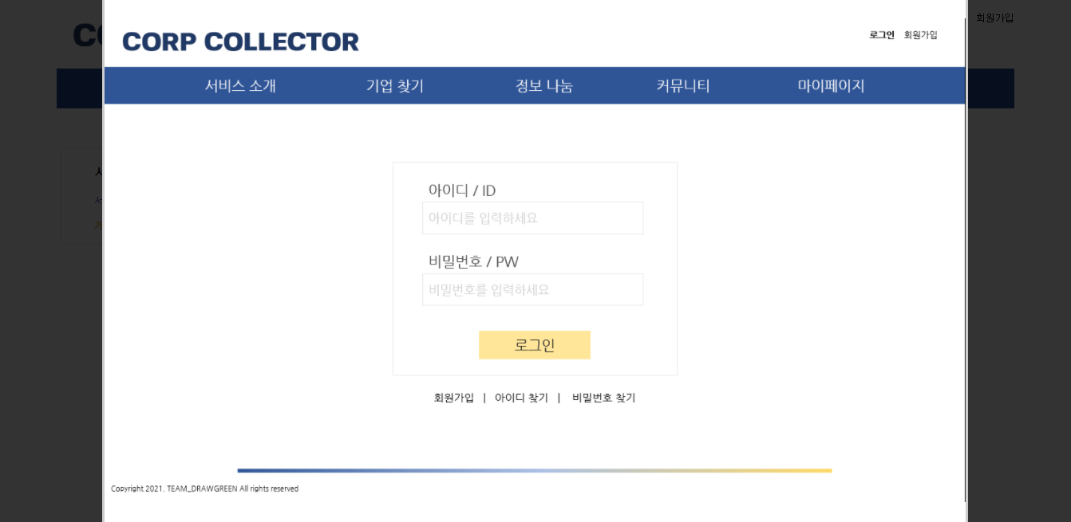
화면 구성 소개
▲ 서비스 소개 – 개발 과정
Notes:
4
서비스 소개 – 개발 과정, 개발 과정 사진 클릭 캡쳐(사진 클릭 캡쳐는 애니메이션 효과로 나타나는 게 좋을 듯)

Slide 25
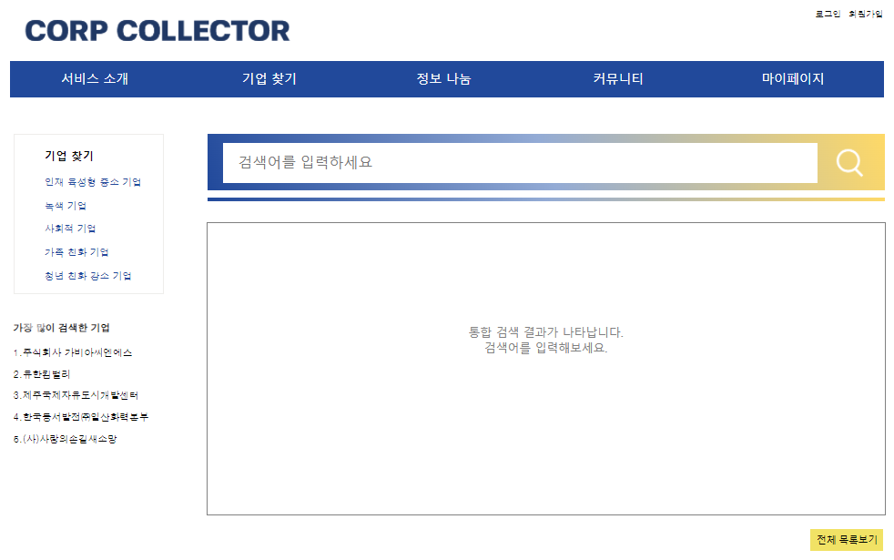
화면 구성 소개
▲ 기업 찾기 MAIN
Notes:
5
기업 찾기 메인

Slide 26
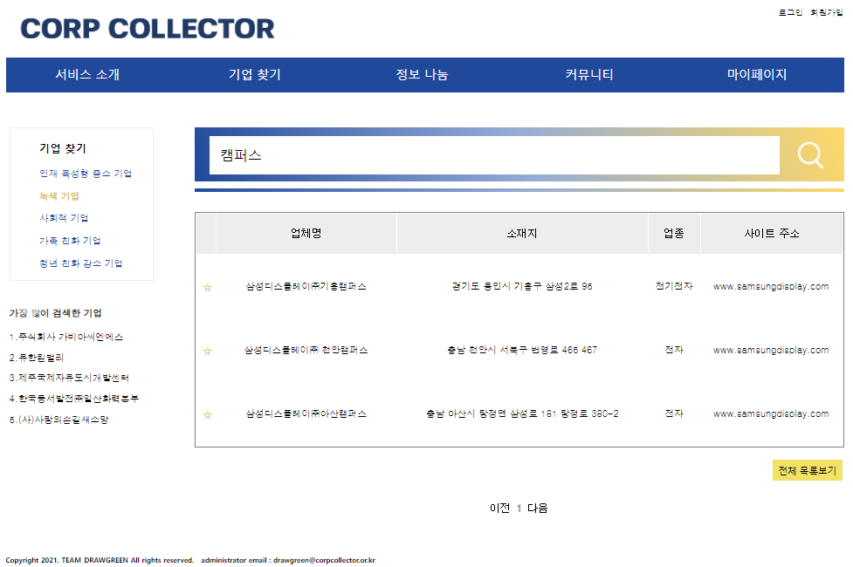
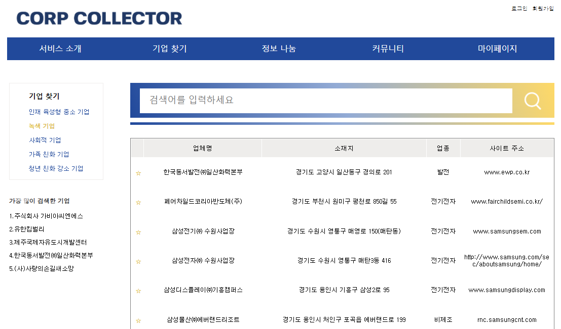
화면 구성 소개
▲ 기업 찾기 – 녹색 기업
Notes:
6
녹색 기업, 녹색 기업 내 검색

Slide 27
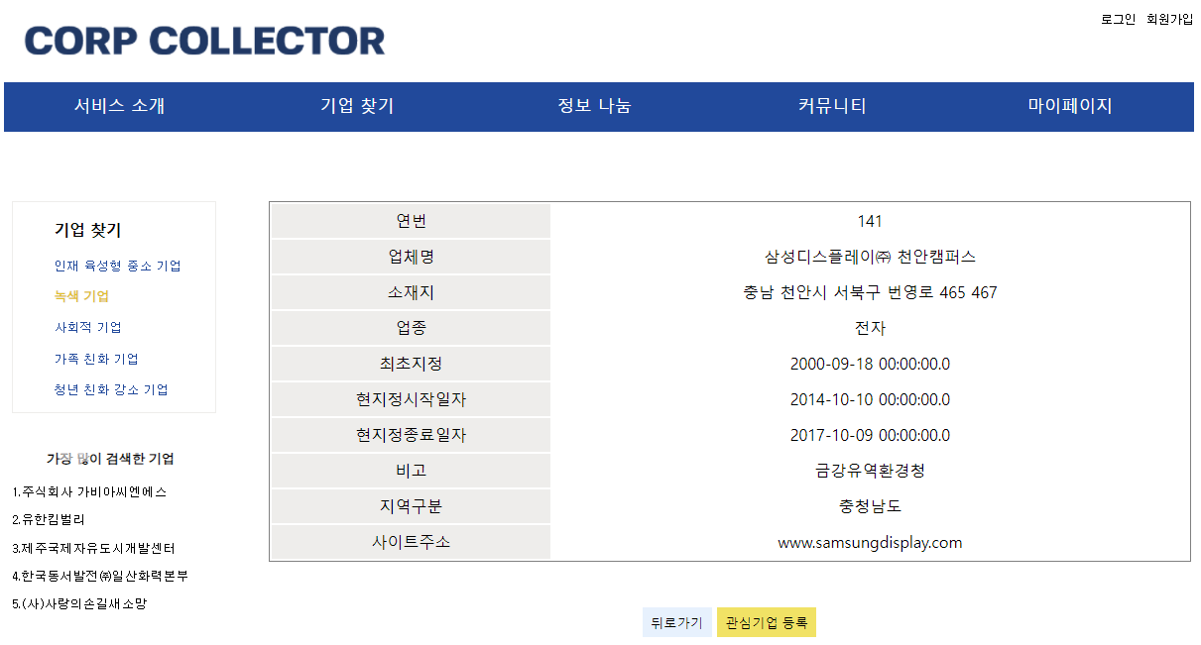
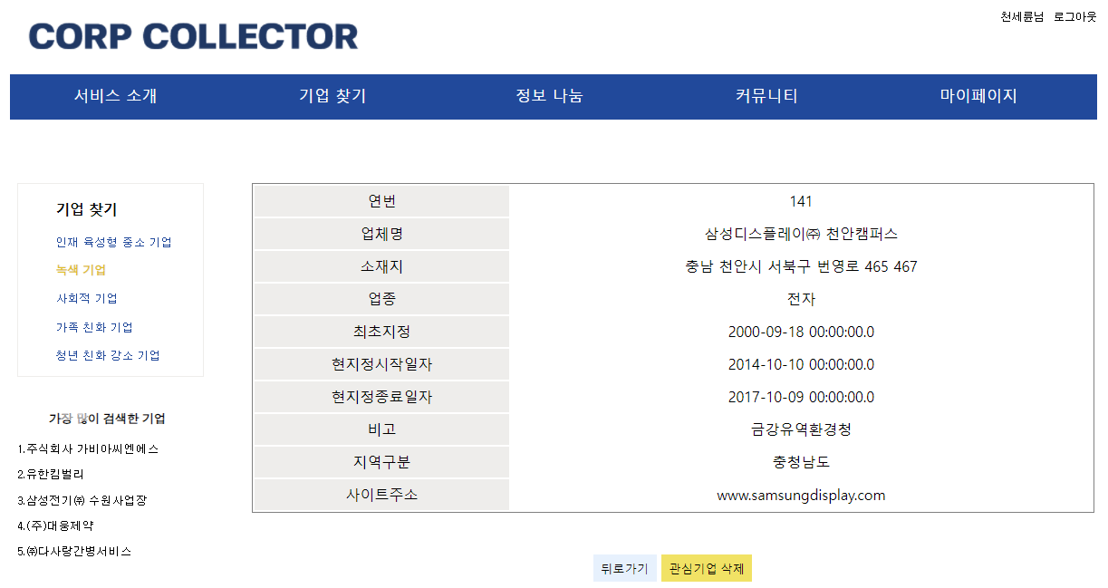
화면 구성 소개
▼ 로그인 후 관심 기업 등록
▲ 기업 상세페이지
Notes:
7
녹색 기업, 녹색 기업 내 검색

Slide 28
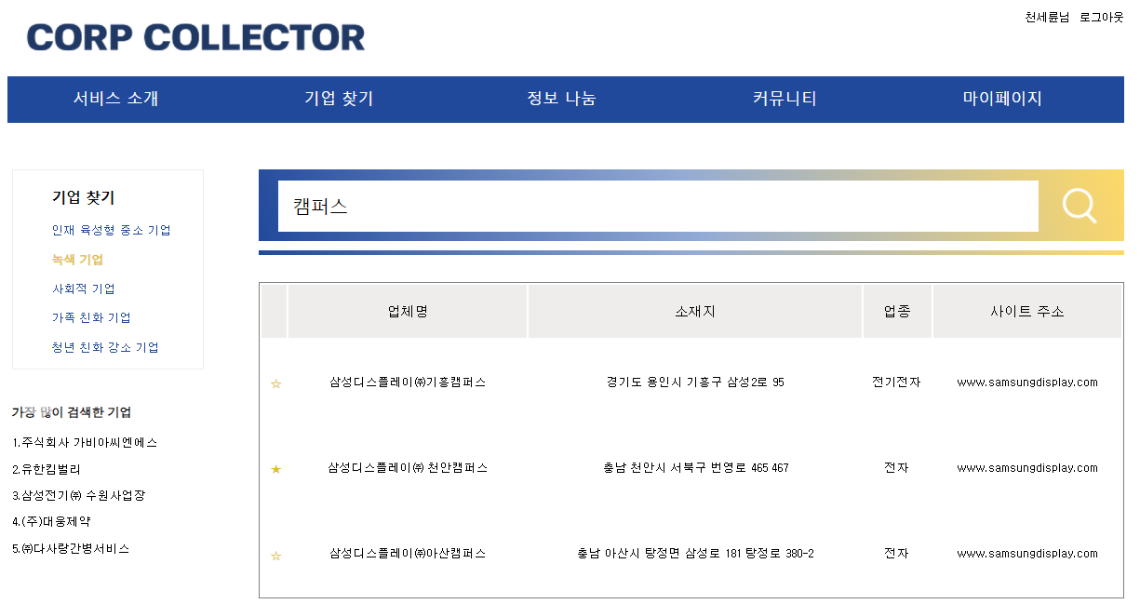
화면 구성 소개
▲ 관심 기업 등록 후 목록
Notes:
8
녹색기업 관심 등록

Slide 29
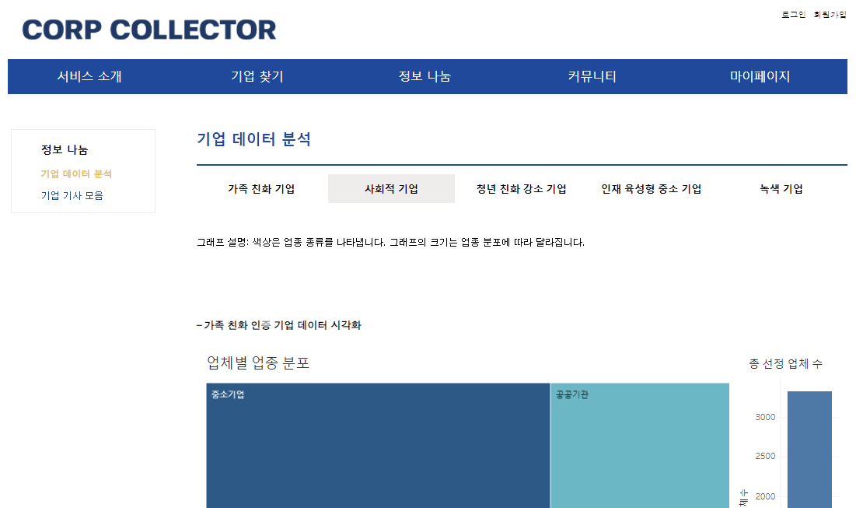
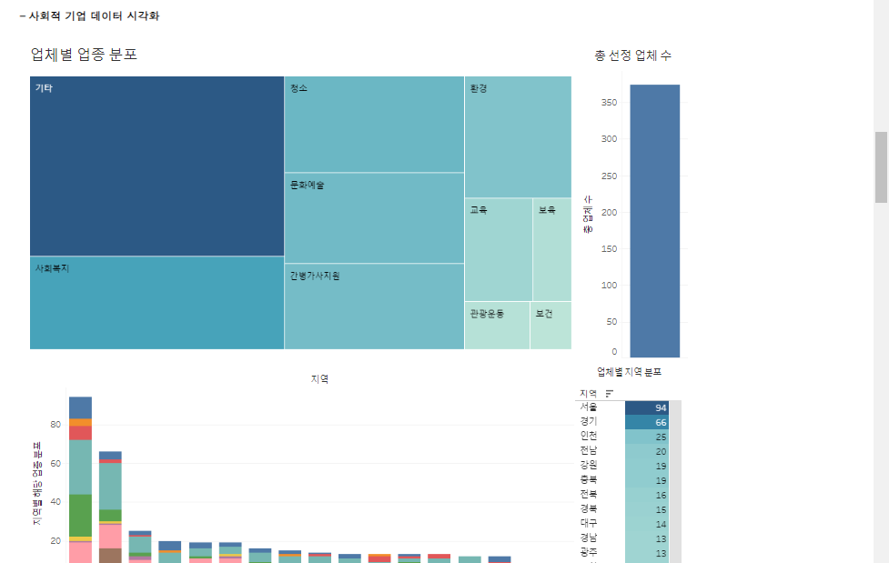
화면 구성 소개
◀ 페이지 내사회적 기업
정보 위치로 이동
▲ 정보 나눔 – 기업 데이터 분석
Notes:
9
정보 나눔 데이터 분석, 이동

Slide 30
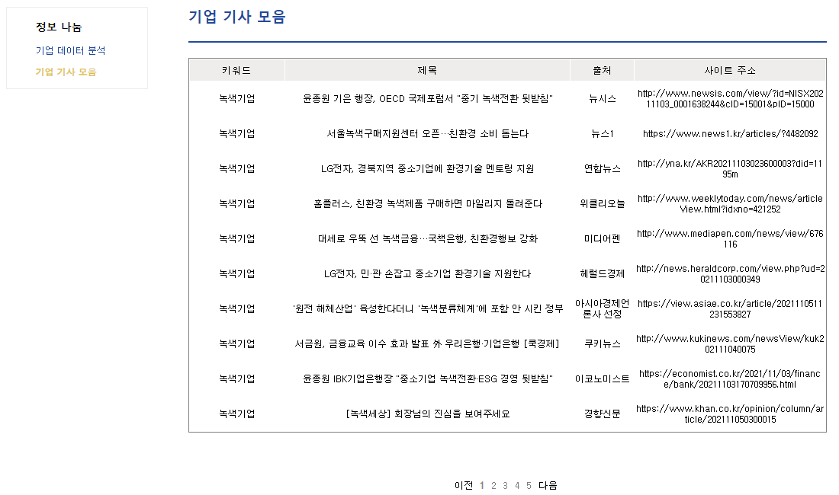
화면 구성 소개
▲ 정보 나눔 – 기업 기사 모음
Notes:
10
정보 나눔 기사 모음

Slide 31
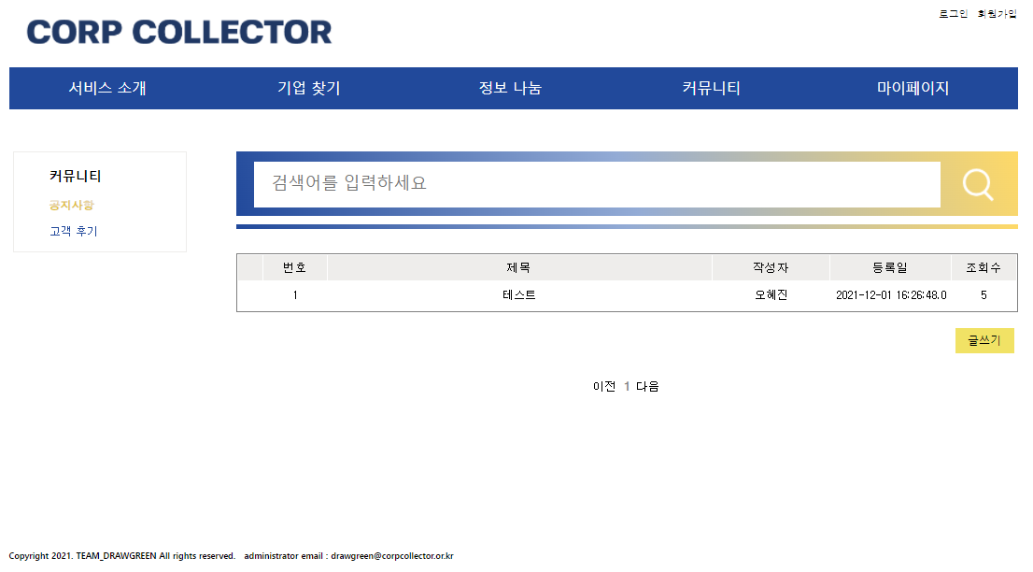
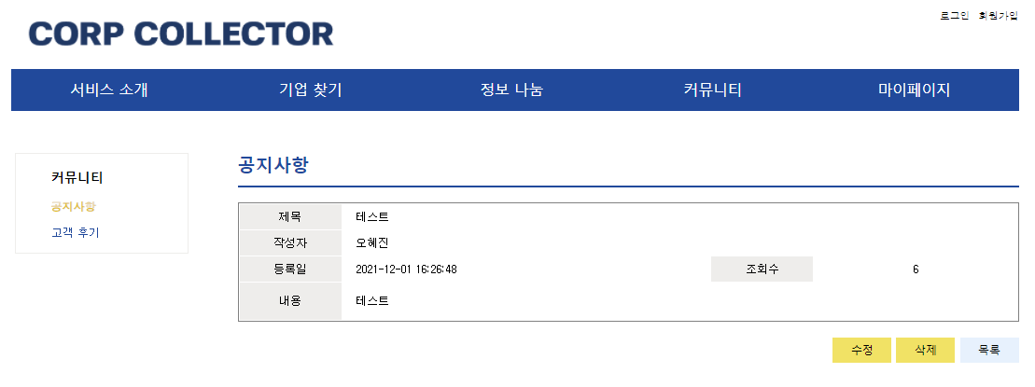
화면 구성 소개
▼ 공지사항 상세 페이지
▲ 커뮤니티 - 공지사항
Notes:
11
커뮤니티 공지사항

Slide 32
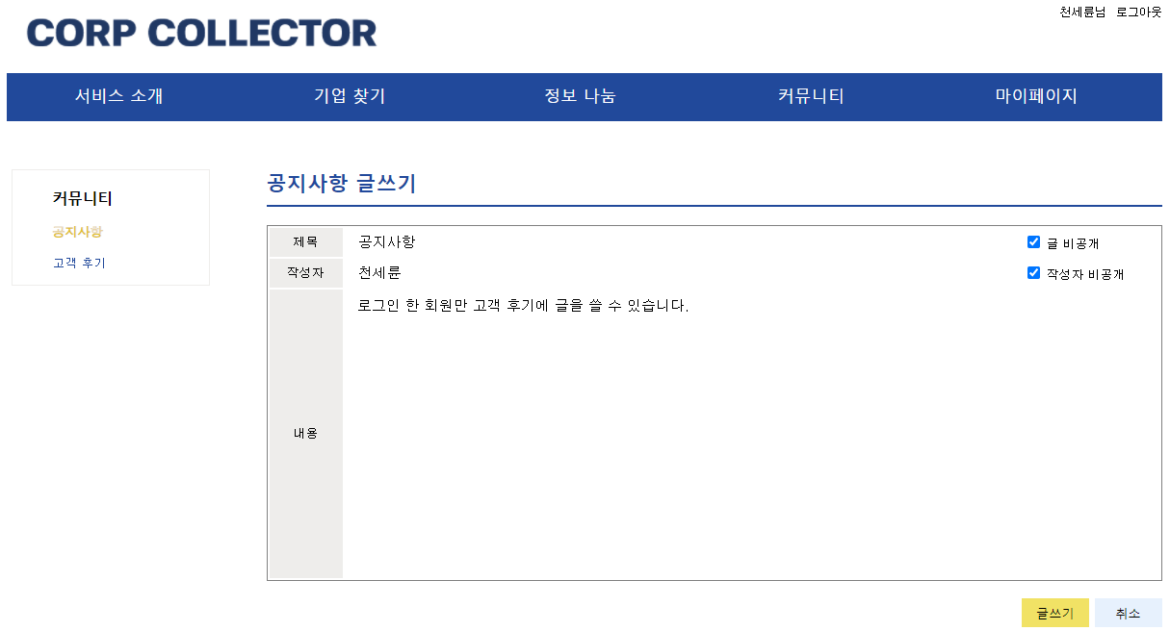
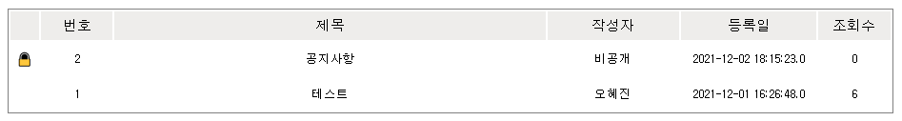
화면 구성 소개
▼ 공개/비공개 확인
▲ 커뮤니티 글쓰기 페이지
Notes:
12
커뮤니티 공지사항 글 쓰기, 공개/비공개 처리 된 차이

Slide 33
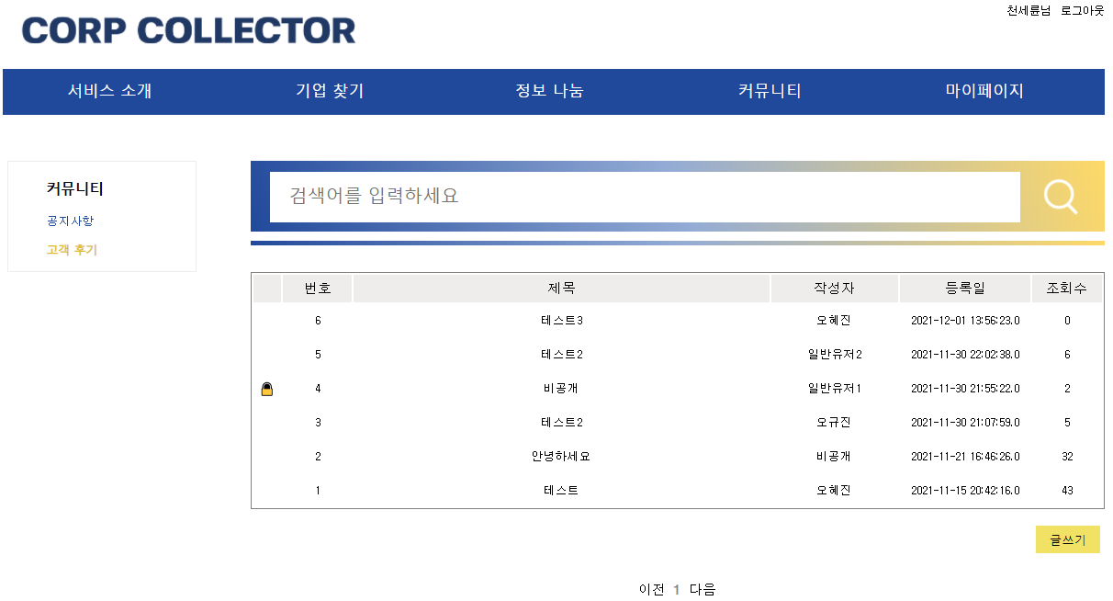
화면 구성 소개
▲ 커뮤니티 – 고객 후기
Notes:
13
커뮤니티 고객 후기

Slide 34
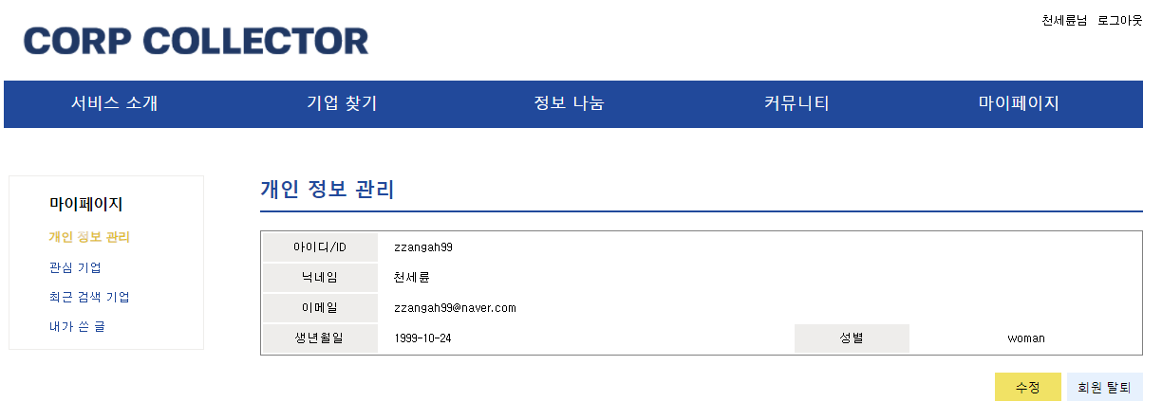
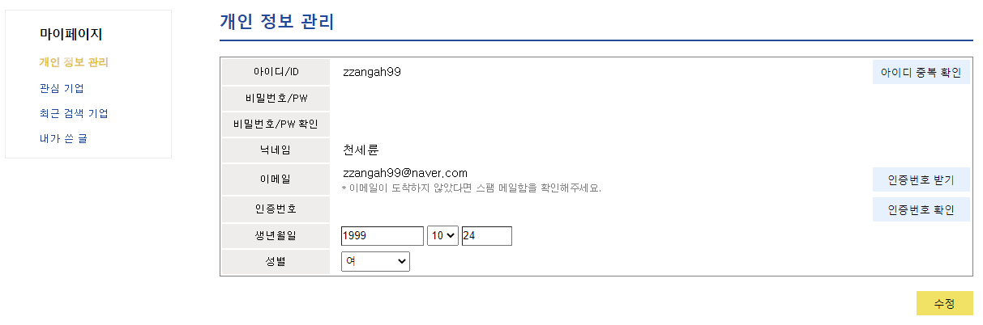
화면 구성 소개
▲ 마이페이지 – 개인 정보 관리
▲ 개인 정보 수정
Notes:
14
마이페이지 개인 정보 관리

Slide 35
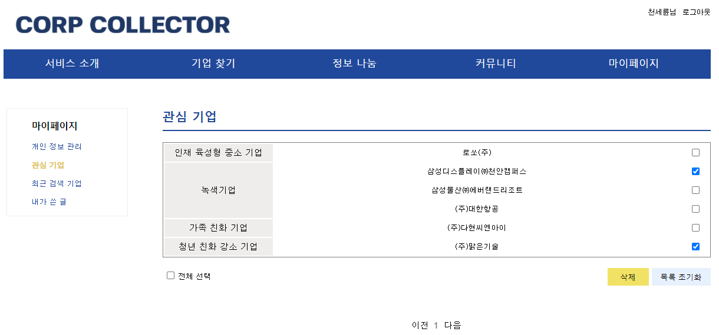
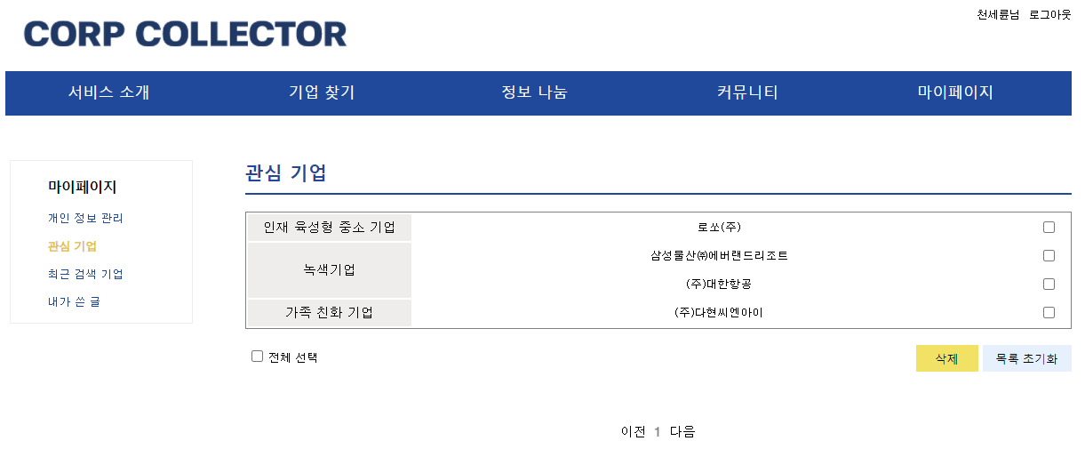
화면 구성 소개
▲ 마이페이지 – 관심 기업
Notes:
15
마이페이지 관심 기업

Slide 36
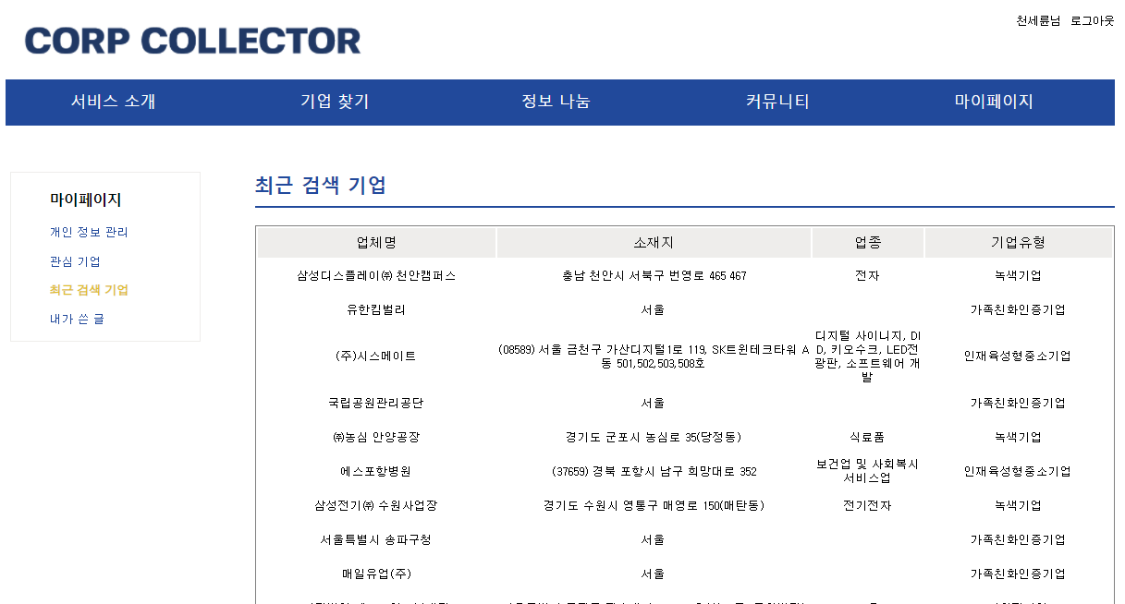
화면 구성 소개
▲ 마이페이지 – 최근 검색 기업
Notes:
16
마이페이지 최근 검색 기업

Slide 37
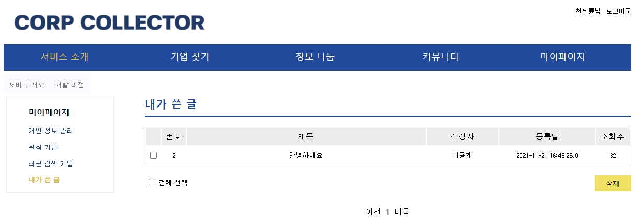
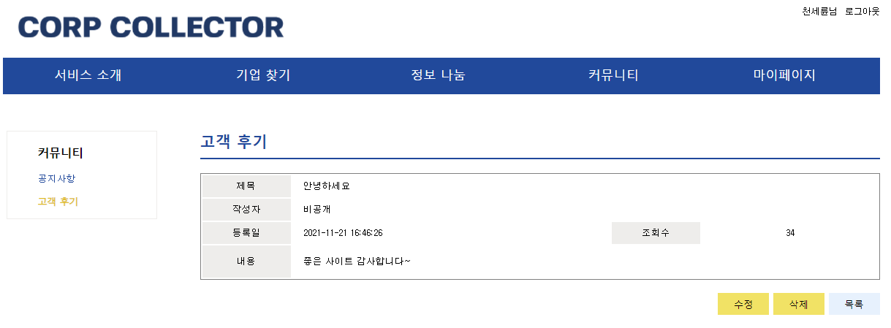
화면 구성 소개
▼ 내가 쓴 글 상세 페이지
▲ 마이페이지 – 내가 쓴 글
Notes:
17
마이페이지 내가 쓴 글

Slide 38
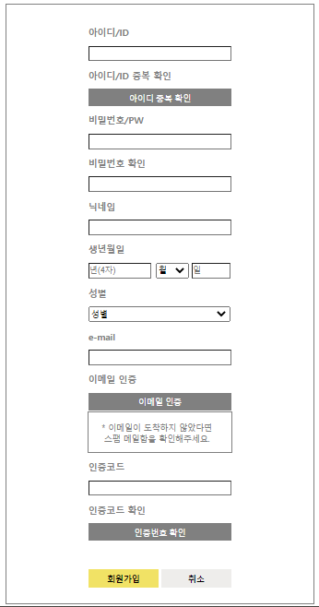
화면 구성 소개
회원 가입 ▶
Notes:
18
회원가입

Slide 39
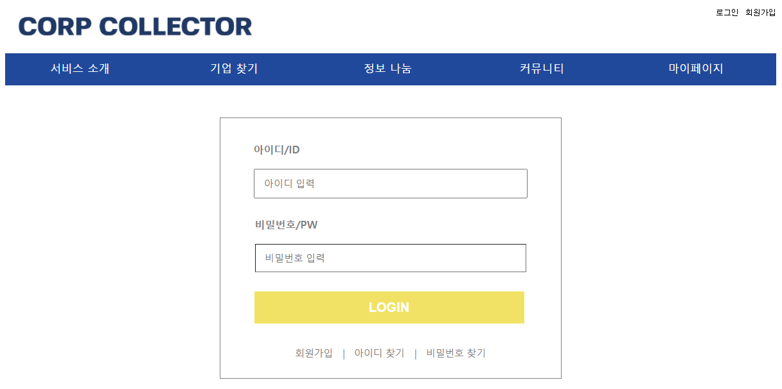
화면 구성 소개
▲ 로그인
Notes:
19
로그인

Slide 40
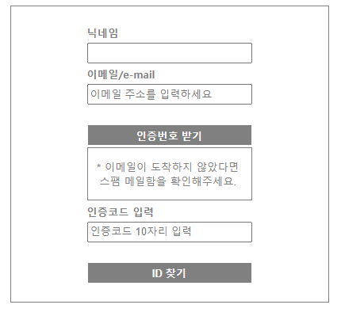
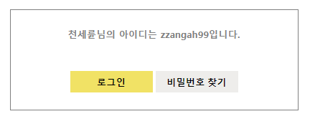
화면 구성 소개
▲ 아이디 찾기 결과
▲ 아이디 찾기
Notes:
20
아이디 찾기

Slide 41
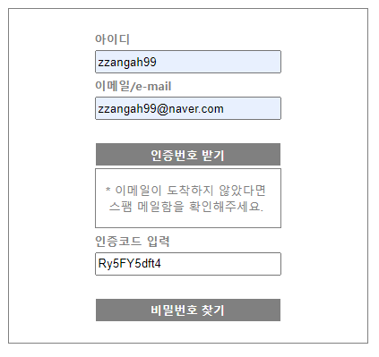
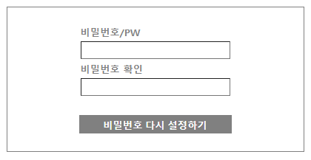
화면 구성 소개
▲ 비밀번호 재설정
▲ 비밀번호 찾기
Notes:
21
비밀번호 찾기

Slide 42
백엔드
오혜진 – 기능별 프로세스 구성 및 구현
Notes:
JNDI랑 싱글톤 패턴도...쓰기....

Slide 43

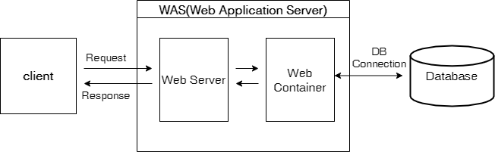

웹 구조

Slide 44
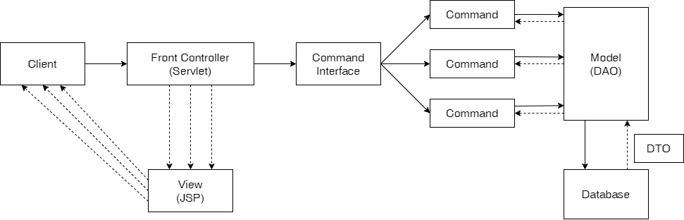
디자인 패턴

Slide 45
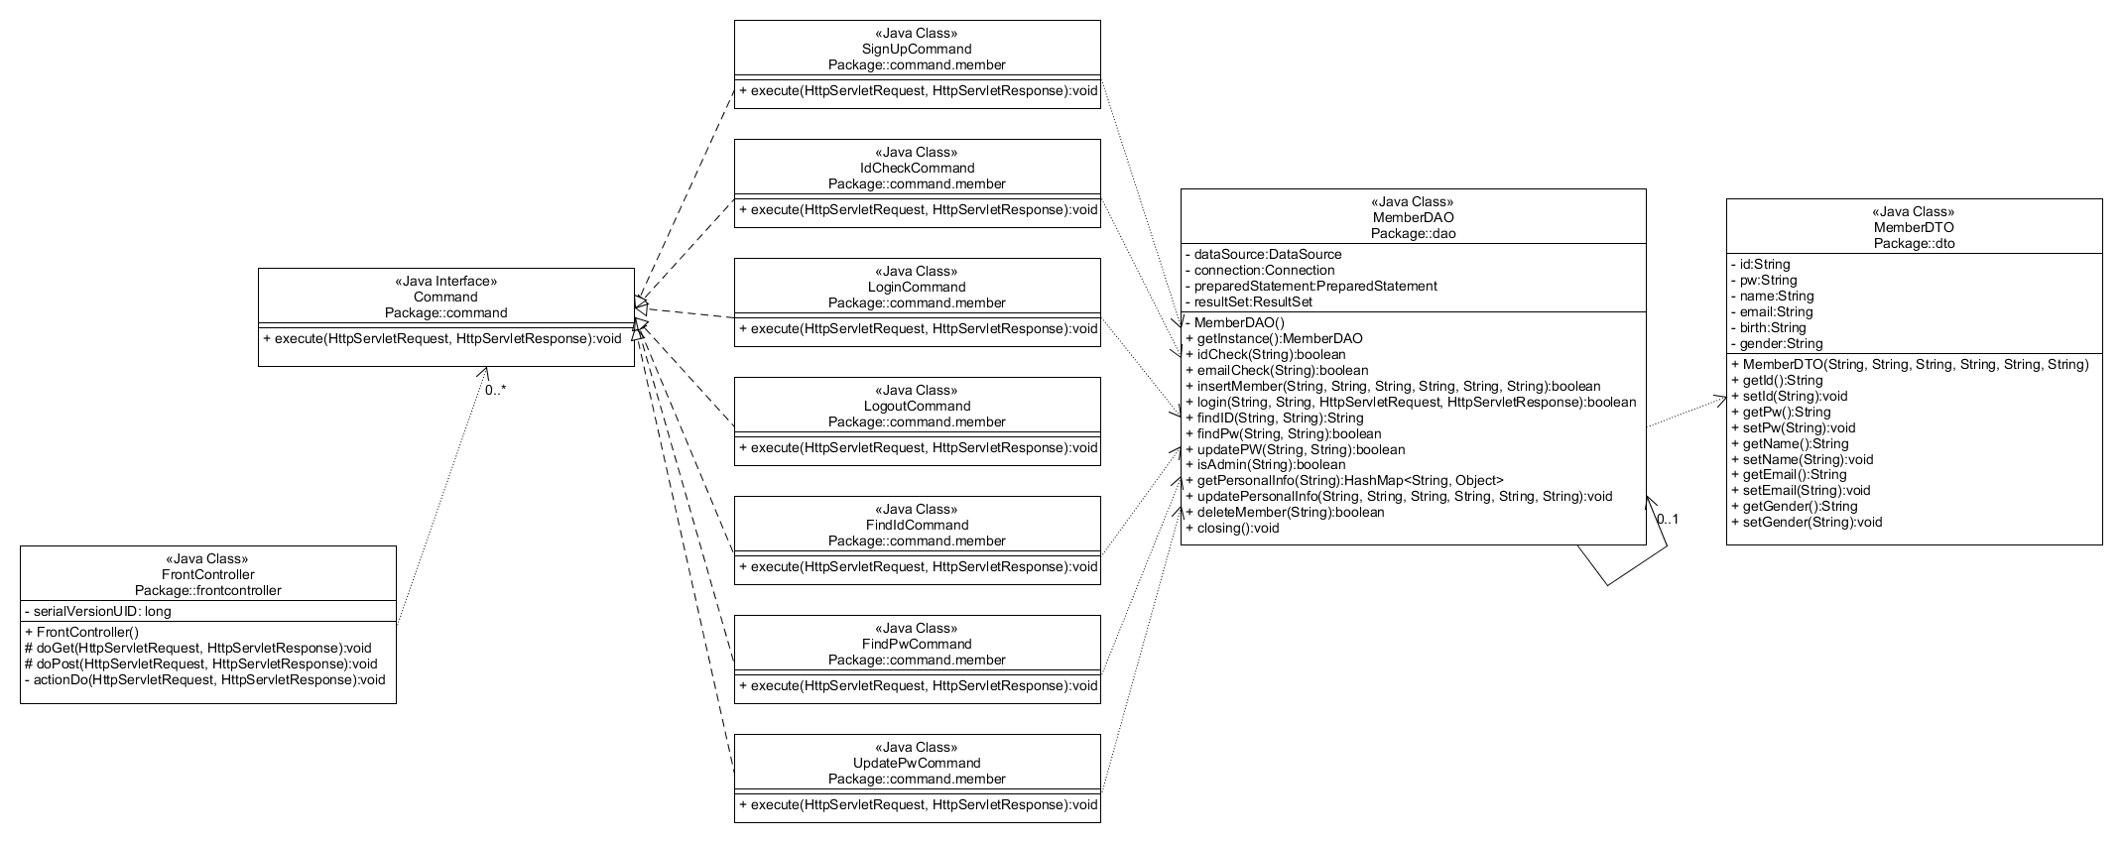
회원 관리 클래스 다이어그램

Slide 46
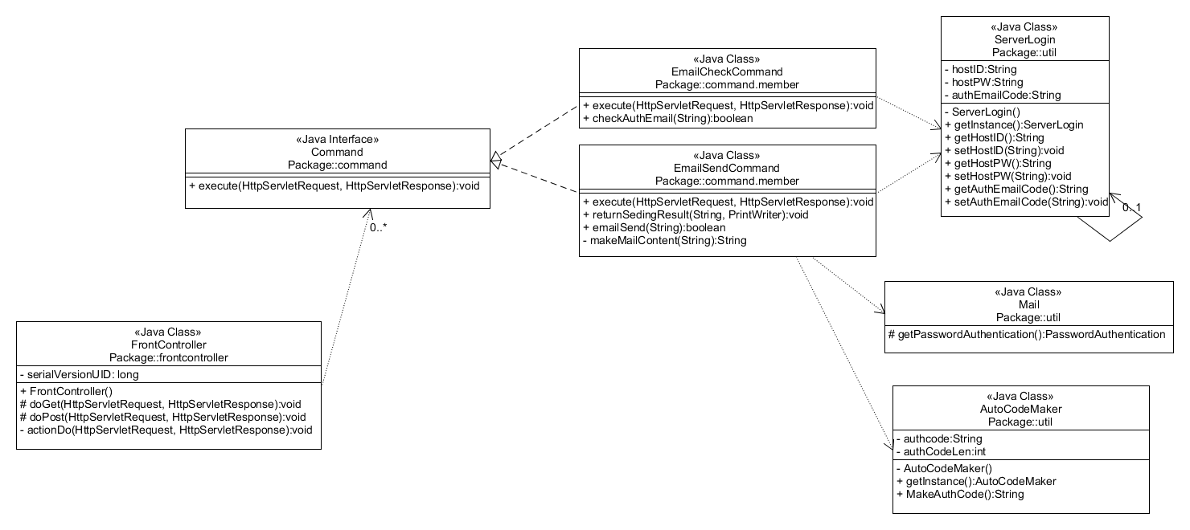
이메일 인증 클래스 다이어그램

Slide 47
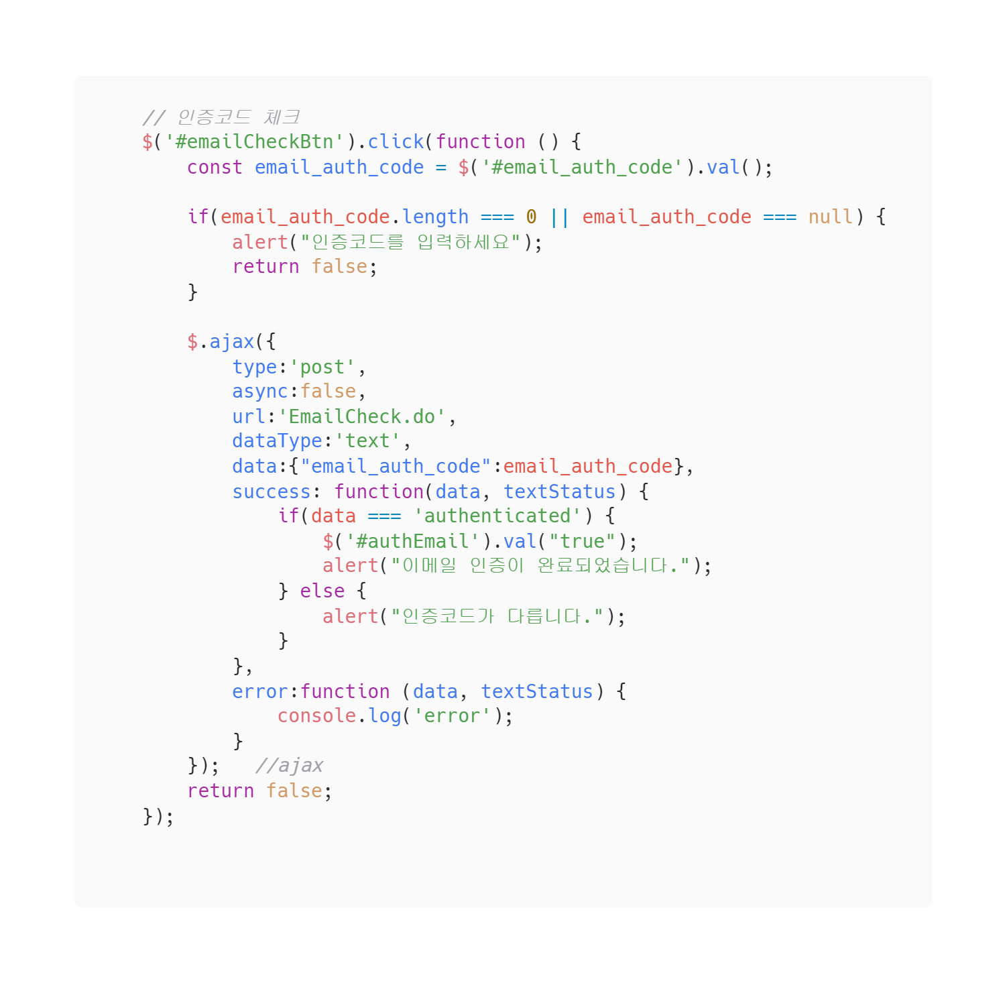
AJAX function

Slide 48
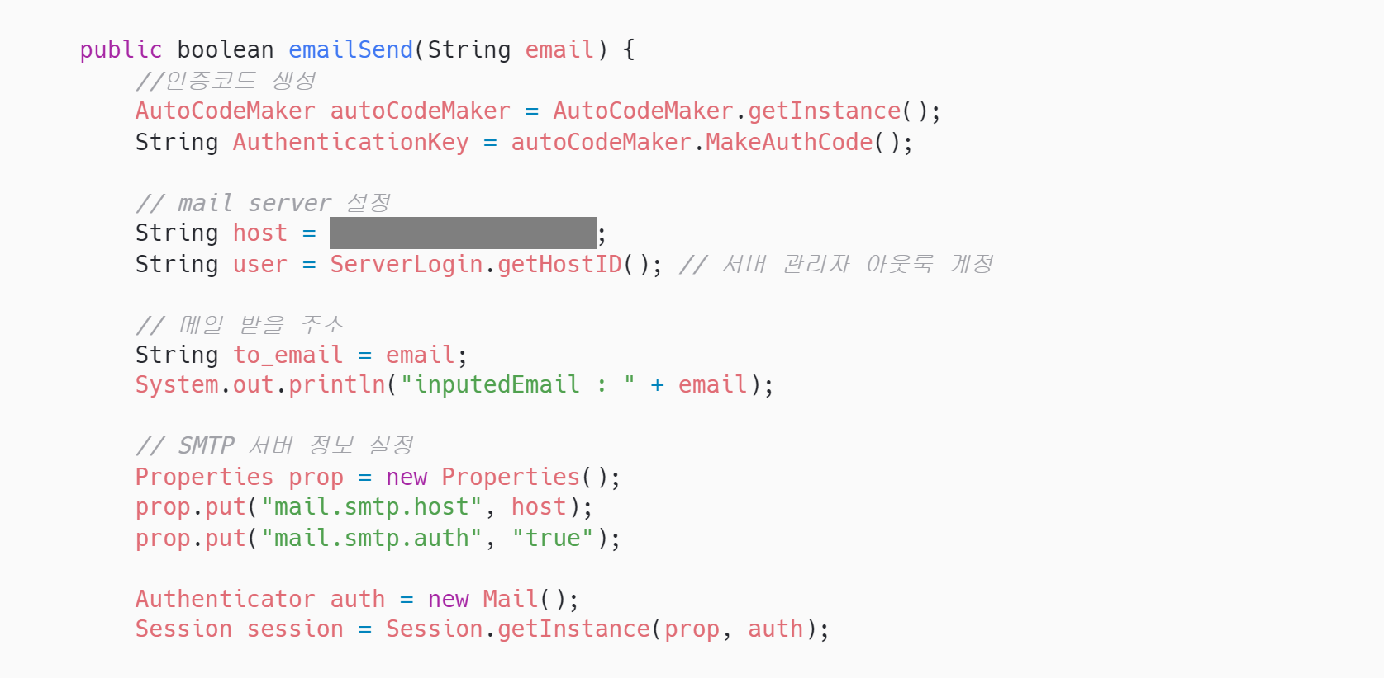
이메일 인증 코드

Slide 49
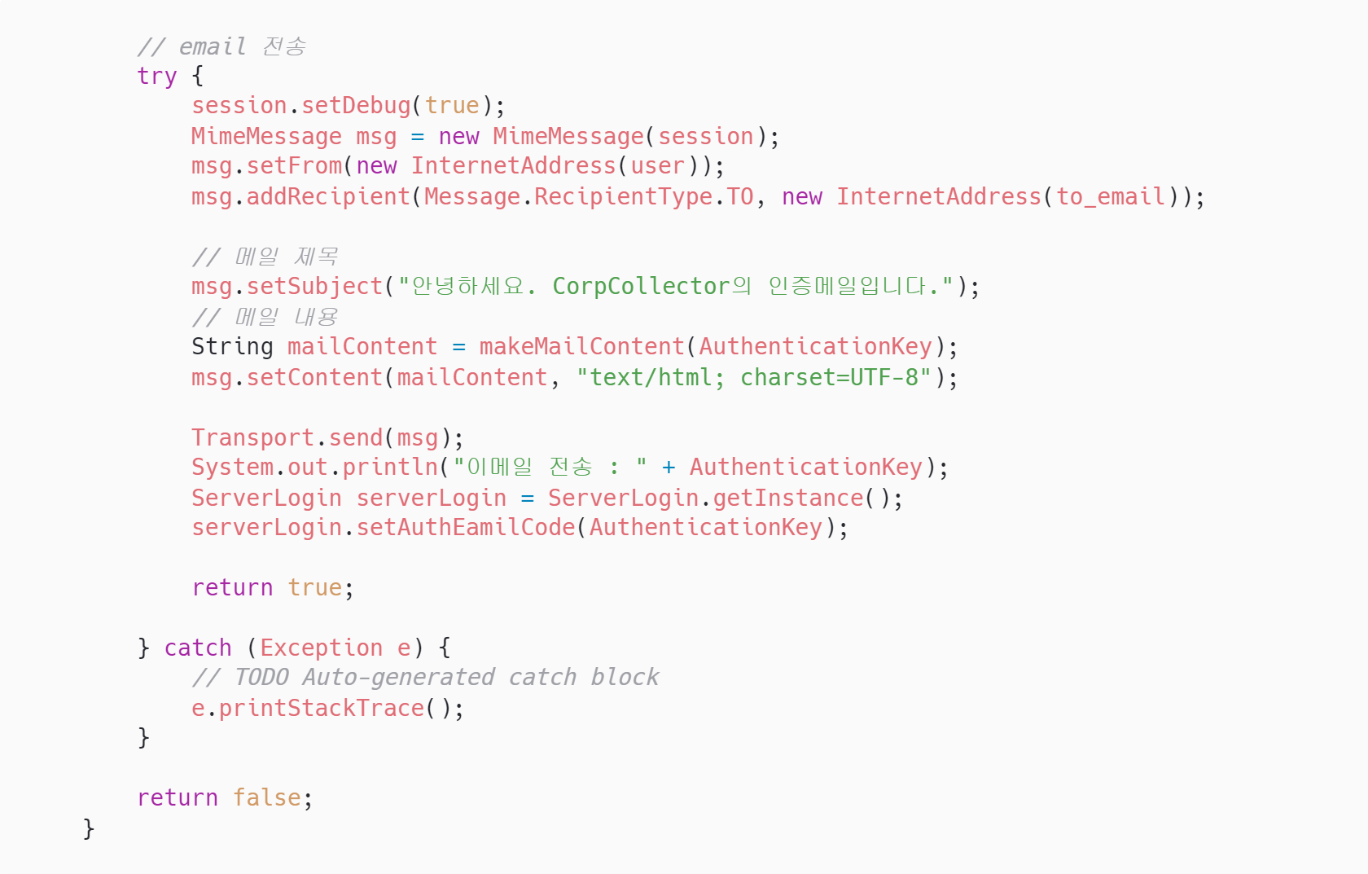
이메일 인증 코드

Slide 50
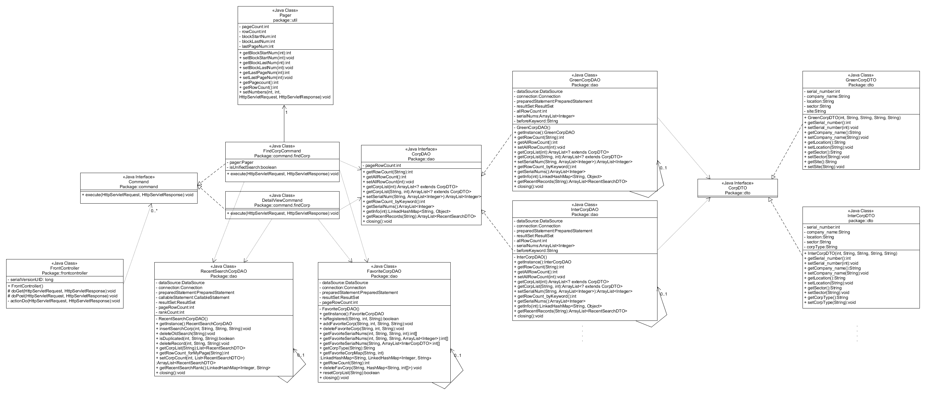
기업 찾기 클래스 다이어그램

Slide 51
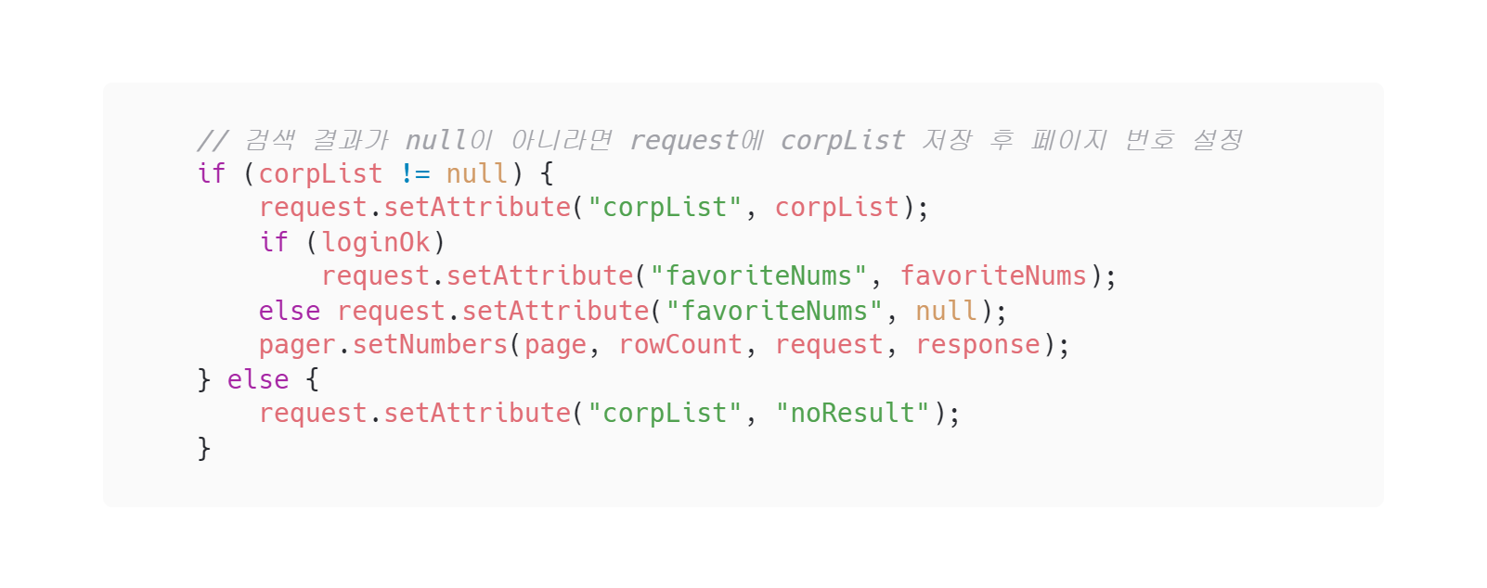
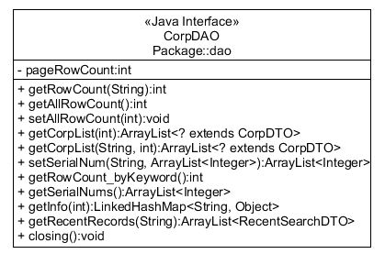
기업 찾기 코드 일부

Slide 52


기업 찾기 코드 일부
▲ 키워드 포함 검색에 필요한 메소드
▲ 녹색기업 검색뷰

Slide 53


상세 기업 보기 코드 일부

Slide 54

커뮤니티 클래스 다이어그램

Slide 55


커뮤니티 클래스 다이어그램

Slide 56

정보 나눔 클래스 다이어그램

Slide 57

마이페이지 클래스 다이어그램

Slide 58

마이페이지 커맨드

Slide 59

관심 기업 추가 커맨드

Slide 60


관심 기업 DAO 메소드 일부

Slide 61

최근 검색 기업 리스트 정렬

Slide 62

최근 검색 기업 관련 프로시저

Slide 63


테스트 케이스 – 회원 관리
주석 해제 후 통과

Slide 64

테스트 케이스 – 기업 찾기

Slide 65



테스트 케이스 - 커뮤니티

Slide 66


테스트 케이스 - 마이페이지

Slide 67
빅데이터
오규진 – 데이터 분석 및 시각화, 기사 크롤링

Slide 68
데이터 프로세스 구조
기업 데이터
(공공데이터포털)
CSV, xls
형식 데이터
그릴그린.Corp
(Maria DB)
Python
(Colab)
API 요청
데이터 적재
(pymysql 활용)
각 기업 기사
Crawling
네이버 뉴스
(기업 기사)

Slide 69

DB 구성1
▲ DB 설계서(Member, Community)

Slide 70
DB 구성2
▲ DB 설계서(Corp, Sharing_information)

Slide 71


데이터 전처리 과정 코드
Raw Data(csv, xls 형식) 전처리 :
필요없는 columns 제거
지역 텍스트 데이터 전처리
기업 기사 데이터 전처리
선정 기업 중복 제거

Slide 72

데이터 적재하는 과정(코드)
그릴그린.Corp
(Maria DB)
Python
(Colab)
데이터 적재
(pymysql 활용)

Slide 73

데이터 시각화 - 프로세스
그릴그린.Corp
(Maria DB)
DB 연결
Tableau 란? :
Self-Service BI 솔루션이자, 데이터 시각화 툴
편의성과 빠른 시각화 속도
인터랙티브(interactive) 대시보드
동적 그래프(Dynamic graph) 표현 가능
Notes:
태블로 장점1 : 데이터만 있으면 쉬운 시각화 도구 입니다.
태블로 장점2 : 시각화 화면끼리 상호작용할 수 있는 인터렉티브 시각화를 가지고 있습니다.
태블로 장점3 : 동적 그래프이기 때문에 데이터 표현성이 더 높다고 생각합니다.

Slide 74

데이터 시각화 - 대시보드
업종 분포를
나타내는
트리 Graph
DB 연결

Slide 75
데이터 시각화 - 대시보드
DB 연결
지역별 업종 분포를
나타내는
누적 막대 Graph

Slide 76
데이터 시각화 - 대시보드
해당 선정 업체 수
막대 Graph
지역별 분포
데이터 Graph
DB 연결

Slide 77



기사 모음(Crawling) 과정
Crawling과 DB 적재를 위한 코드:
Beautifulsoup, requests 라이브러리 사용
내용 전처리 후 c_board_id, title, source, link, subtitle 내용을 받아 CSV형식으로 저장
Pymysql을 사용해 DB에 적재
▲ 기사 모음 형식(CSV)

Slide 78

프로젝트 중 아쉬웠던 점(빅데이터 파트)
“ 데이터의 수 뿐만 아니라
데이터가 표현하는 정보가 적었다. ”
데이터가 적다!
▲ 공갈빵
Notes:
이 사진은 공갈빵을 보여주는 사진입니다.
이 공갈빵이 프로젝트 진행에 아쉬운 점이 되는 이유는 데이터를 막상 까보니 데이터가 표현하는 정보가 빈약 했습니다.
대부분의 공공데이터포털에서 제공하는 기업 데이터들의 정보는 업체명, 주소, 업종 뿐이었습니다.
데이터를 제공하는 측의 기준이 있겠지만 기업 데이터에 해당 기업의 선정 이유, 기준이 포함되었으면 좋았겠다는 바램도 있었습니다.

Slide 79
감사합니다. http://corpcollector.or.kr/

